Slide 1
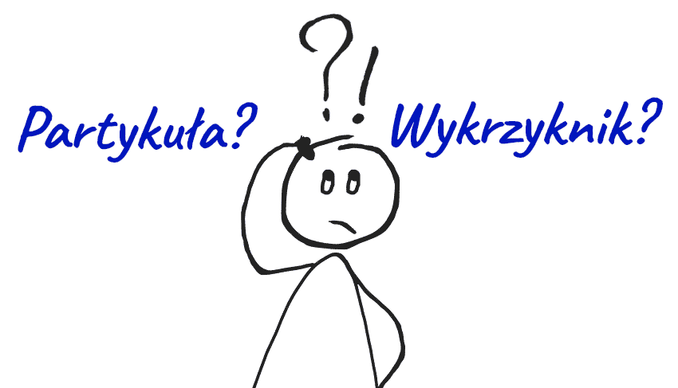
Źródło: https://polszczyzna.pl/partykula-i-wykrzyknik/
Autor: Katarzyna Buchman

Slide 2
Wykrzyknik i partykuła to nieodmienne części mowy.

Slide 3
Wykrzyknik
Samodzielna i nieodmienna część mowy.

Slide 4
Wykrzykniki wyrażają stan uczuciowy mówiącego i służą do wzywania kogoś. Dzięki nim zaznaczamy w mowie radość, podziw, niezadowolenie, złość czy nawet wstręt, odrazę:
ach!, och!, ha!, łuu!, hura!, fuj!, fe!, eh!, aj!, ojoj!, mniam!.
Do wykrzykników możemy zaliczyć również przekleństwa i wulgaryzmy, np. psiakrew!
Co ciekawe, prawdziwą intencję osoby mówiącej możemy odczytać dopiero z intonacji
i kontekstu wypowiedzi.

Slide 5
Do wykrzykników zaliczamy też wyrazy dźwiękonaśladowcze, które również możemy zaliczyć do wykrzykników, np. bęc!, trach!, łups!, puk!, kukuryku!, człap-człap!

Slide 6
Dzięki wykrzyknikom możemy nawiązać kontakt i przywitać się z drugą osobą, np. hej!, halo!, siema!, ahoj!, ej!.
Funkcją wykrzykników jest także wyrażenie woli mówiącego. Gdy chcemy, żeby ktoś sobie poszedł, powiemy precz! lub sio!, a jeśli mamy zamiar uciszyć rozmówcę, użyjemy słówka cii!.

Slide 7
Partykuła
Niesamodzielna i nieodmienna część mowy.

Slide 8
Funkcją partykuły jest wzmocnienie, uwydatnienie jakiegoś wyrazu lub modyfikowanie wypowiedzi, np.: li, czy, no, że, niech, by, nie.

Slide 9
Partykuły mogą przeczyć, np. nie, przypuszczać, np. by, chyba, rozkazywać, np. niech, pytać, np. czy, li, potwierdzać, np. tak, życzyć, np. oby oraz wzmacniać wypowiedź, np. no, że.
Partykuły sprawiają, że nasze wypowiedzi wywierają większe wrażenie
na odbiorcy.

Slide 10
Podsumowanie

Slide 11
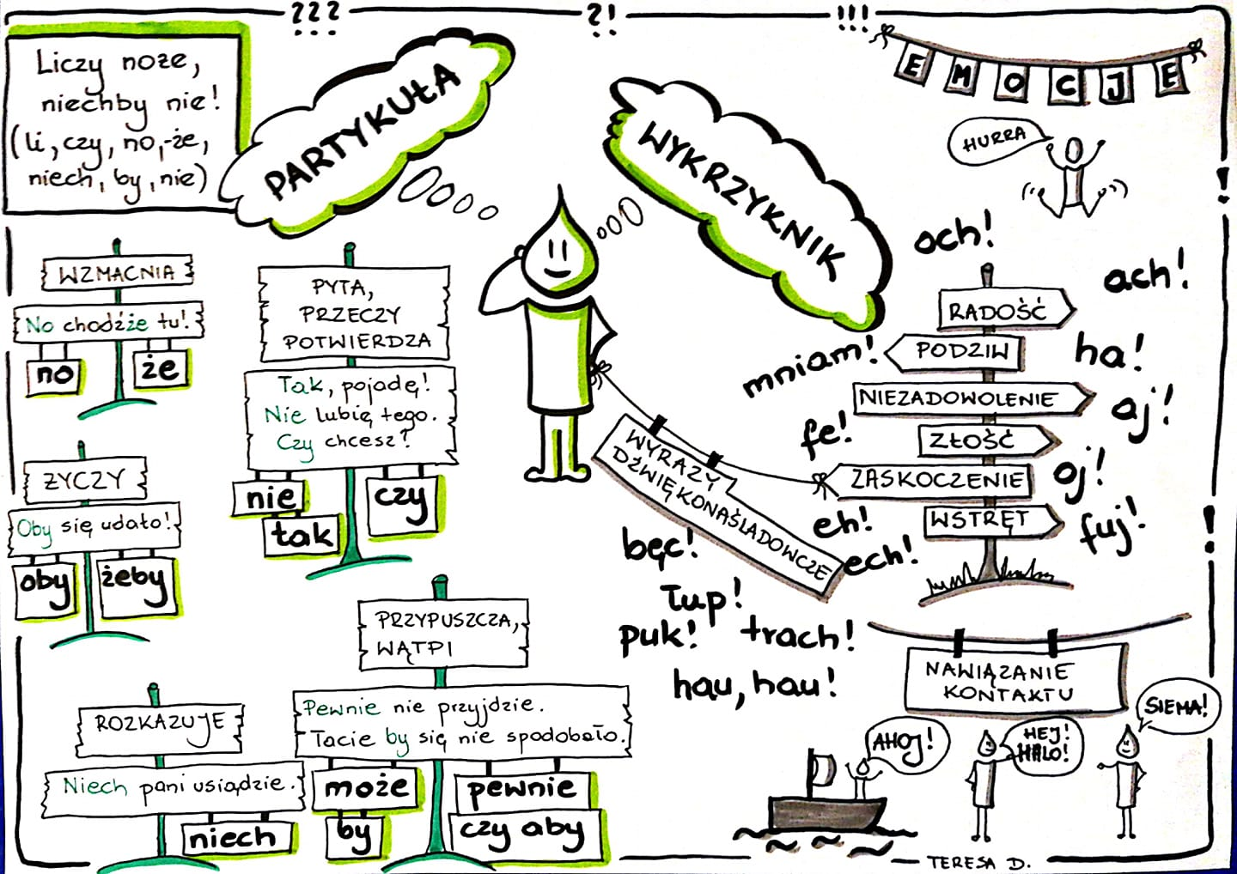
Autor grafiki:
Teresa Dubel

